Slide 1

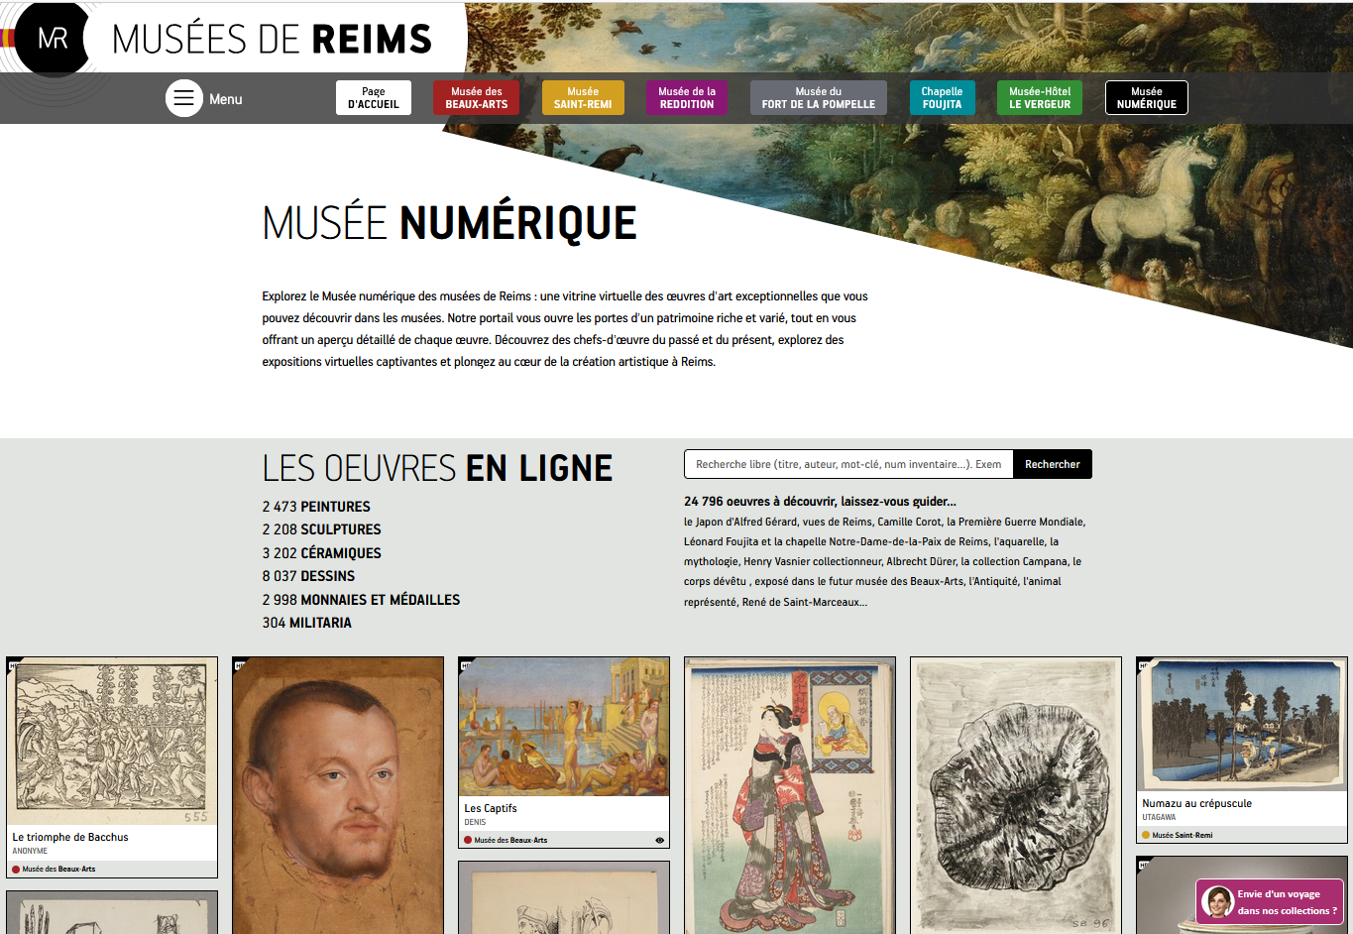
Anna, guide virtuelle du musée numérique

Slide 2
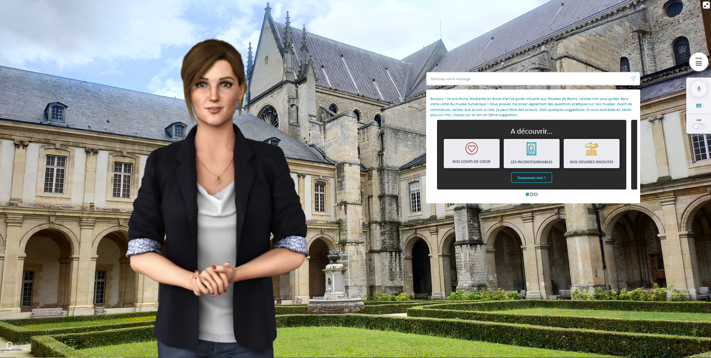

Slide 3
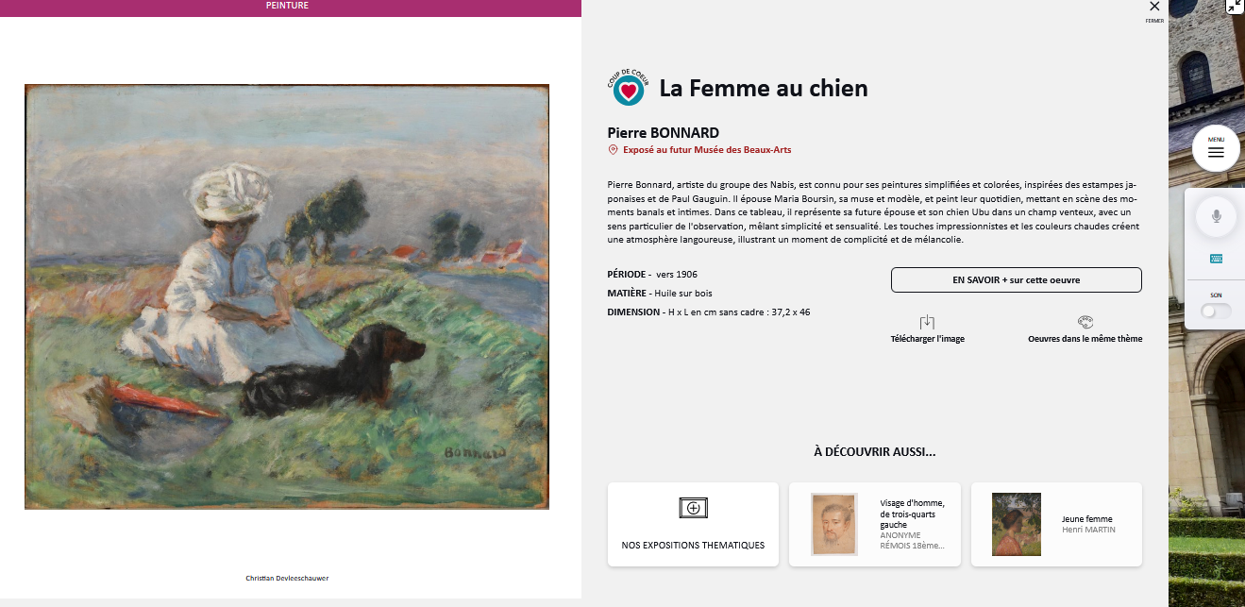

Slide 4
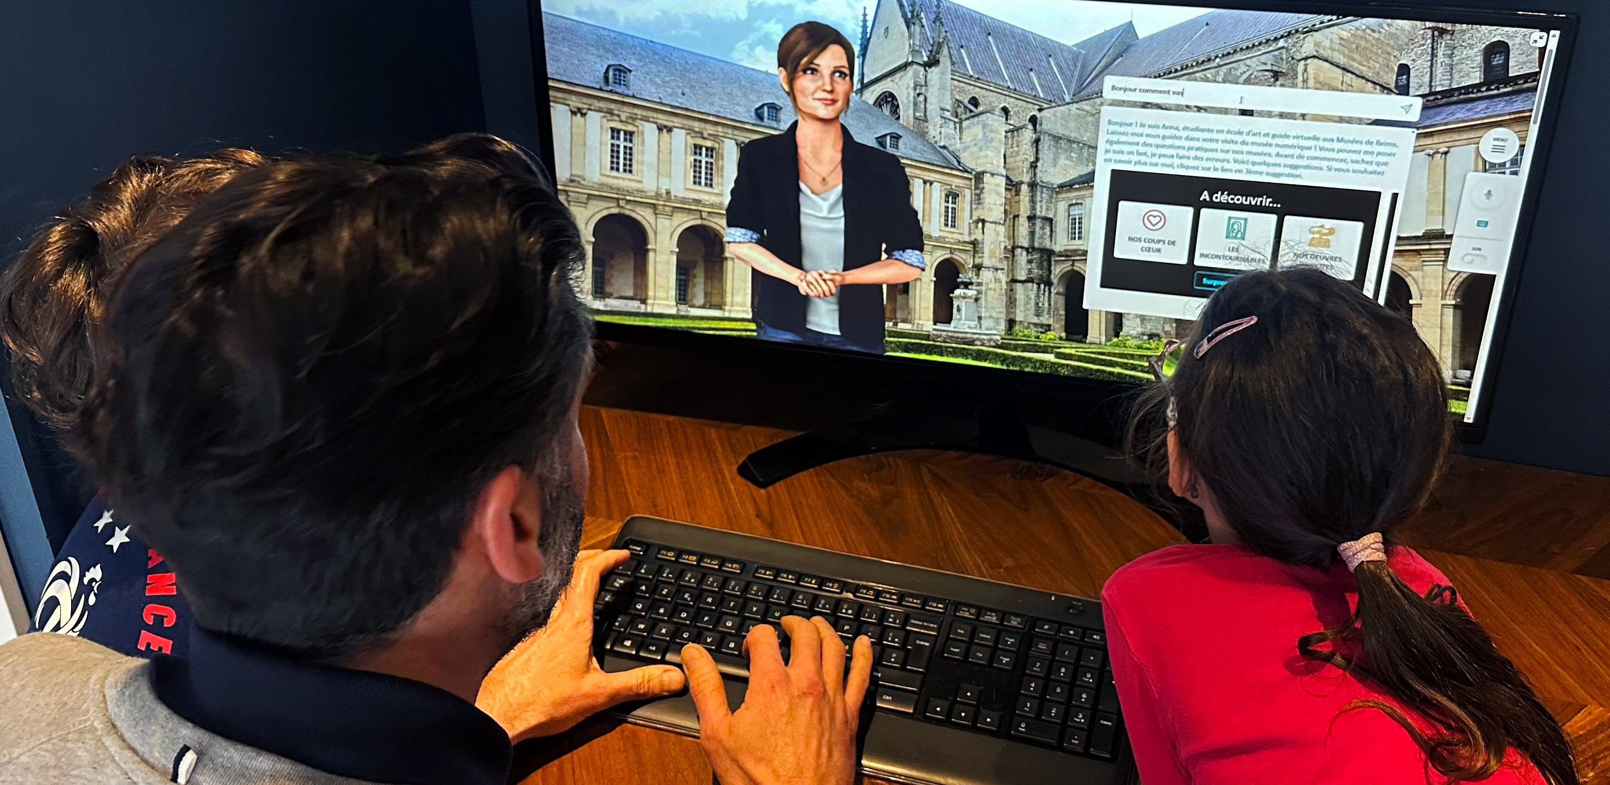
9 mois d’utilisation
+ 100 utilisateurs /mois
3 min en moyenne de conversation
Le projet a bénéficié d’une subvention de la DRAC Grand-Est au titre du programme de numérisation et valorisation

